Slide 1
Всероссийский туристско-спасательный центр «Горячая земля»
Проектная команда:
Потанина Елена
Шерская Мария
Конищева Инна
Ряписов Максим

Slide 2
Актуальность проекта
Актуальность проекта определяют такие вызовы времени как: экологические, экономические, социальные и образовательные.
Задача школы - подготовить детей к будущему, которое их ждет, помочь им самоопределиться, сформировать особый тип мышления, который поможет им стать востребованными специалистами, уверенными в себе людьми, взрослыми, перед которыми нет границ.
Мы провели с учащимися школы, родителями, педагогами и партнерами школы лабораторию будущего, по результатам которой сделали вывод, что необходимо создать пространство, которое:
помогает находить идеи, актуальные для открытия собственного бизнеса в регионах – центрах туризма;
обучает безопасной жизнедеятельности;
дает возможность профессионально самоопределиться и стать востребованным специалистом на Камчатке или в любом другом регионе;
оснащено оборудованием (роботехническим, беспилотными летательными аппаратами, IT и пр.), позволяющим развивать необходимые для «будущего» взрослого компетенции;
в котором работают специалисты-практики в сфере туризма и спасения;
в котором взрослые, желающие научиться чему-то новому для себя или желающие получить новое образование, имели возможность сделать это в любое время;
в котором есть возможность создавать свои проекты в сферах от IT до социокультурной направленности, ориентированные на развитие туристического потенциала регионов.
Мы живем на Камчатке...Это край, где много гор, лесов, рек...Ежегодно регион встречает много гостей, желающих активно провести свой отпуск и ежегодно мы читаем о том, что туристы погибают из-за несоблюдения техники безопасности, незнания как поступить при встрече с дикими животными, непонимания особенностей строения того или иного участка в пеших турах. И в наших силах изменить ситуацию и не только сократить число несчастных случаев, но и повысить туристскую культуру у жителей нашей страны.

Slide 3
Проблема
Проблема клиента, которую вы решаете.
Почему существующих вариантов решения
не достаточно?
Отсутствие открытых для всех людей центров по подготовке к туризму (в том числе экстремальному) с возможностью проживания и применения навыков в реальной среде;
Потребность получить новые знания, умения и навыки не зависимо от возраста;
Потребность внести свой вклад в развитие региона.
Практические занятия носят краткосрочный характер, не достаточно эффективно закрепляются на практике;
Отсутствует возможность пройти обучение всем желающим и в любое время во взаимодействии с профессионалами-практиками;
Отсутствует организация, готовая взять на себя ответственность за комплексную работу с населением, имеющая цель увеличения числа граждан с высокой экологической, туристской, «жизнеохранной» ответственностью и внутренней потребностью развития туристического потенциала регионов.

Slide 4
Решение
Что вы предлагаете, уникальные преимущества и выгоды для клиента.
Размещение тренировочной базы в санаторно-курортной зоне;
Практическая отработка полученных знаний и навыков на практике в реальных условиях;
Полное погружение в процесс обучения;
Уникальные образовательные программы;
Отсутствие возрастных ограничений.

Slide 5
Рынок
Рынок, на котором вы работаете, его объем, рост и уровень конкуренции.
Образование
Конкуренцию составляют лагеря, имеющие цель создания условий для отдыха и получения минимальных знаний о туризме и безопасного поведения в нем, центры детско-юношеского туризма, организации дополнительного образования детей и взрослых, предоставляющие программы туристско-краеведческой направленности.

Slide 6
Бизнес-модель
Бизнес-модель – как вы зарабатываете или планируете.
Целевые группы: люди всех возрастов, для которых обучение в центре вызвано внутренней потребностью или является обязательным в соответствии с региональными/федеральными нормативно-правовыми актами.
Каналы сбыта: информирование образовательных организаций через сотрудничество с региональными Министерствами образования, заключение с регионами соглашений о сотрудничестве, отзывы людей, прошедших обучение и истории о том, как изменилась их жизнь через полгода/год после обучения (информацию размещать в общественных местах и в средствах массовой информации).
Взаимоотношение с клиентами: различные акции, предоставление скидок на коллективное обучение, индивидуальный подход.
Потоки поступления доходов: средства предприятий, средства граждан, средства, полученные в конкурсах на получение грантов.
Ключевые ресурсы: территория 12 Га, соглашение о сотрудничестве с ГУ МЧС России по Камчатскому краю, команда педагогов и администрации МБОУ Термальненская СШ, соглашение о сотрудничестве НОЦ "Ойкумена" (экологическое направление), сотрудничество со специалистами РАНХиГС и Школы навигаторов.
Ключевые процессы: образование, проектирование, «работа с собой».
Ключевые партнеры: ГУ МЧС России, НОЦ «Ойкумена», Музей «Вулканариум», РАНХиГС, Школа навигаторов.
Издержки: расходы на оплату оказываемых услуг, расходы на заработную плату, расходы на проектирование и строительство центра, расходы на тренировочное оборудование, расходы на приобретение многофункционльного высокопроходимого транспорта

Slide 7
Текущие результаты
Текущие результаты: успешные кейсы, клиенты или предварительные договоренности, привлеченные инвестиции и др.
Опыт проектной деятельности МБОУ Термальненская СШ:
2016 г. «Совершенствование условий для творческой самореализации учащихся»;
2017 г. «Создание многофункционального образовательного центра»;
2018 г. «Создание центра «Точка роста»;
2019 г. «Функциональные зоны как вектор развития инженерно-технического образования»;
2020 г. «Создание сети школ формирования предпринимательских компетенций «PRO-бизнес»

Slide 8

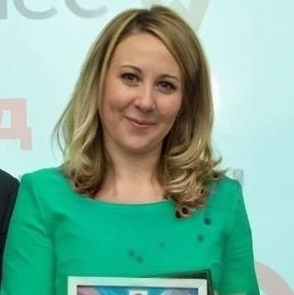
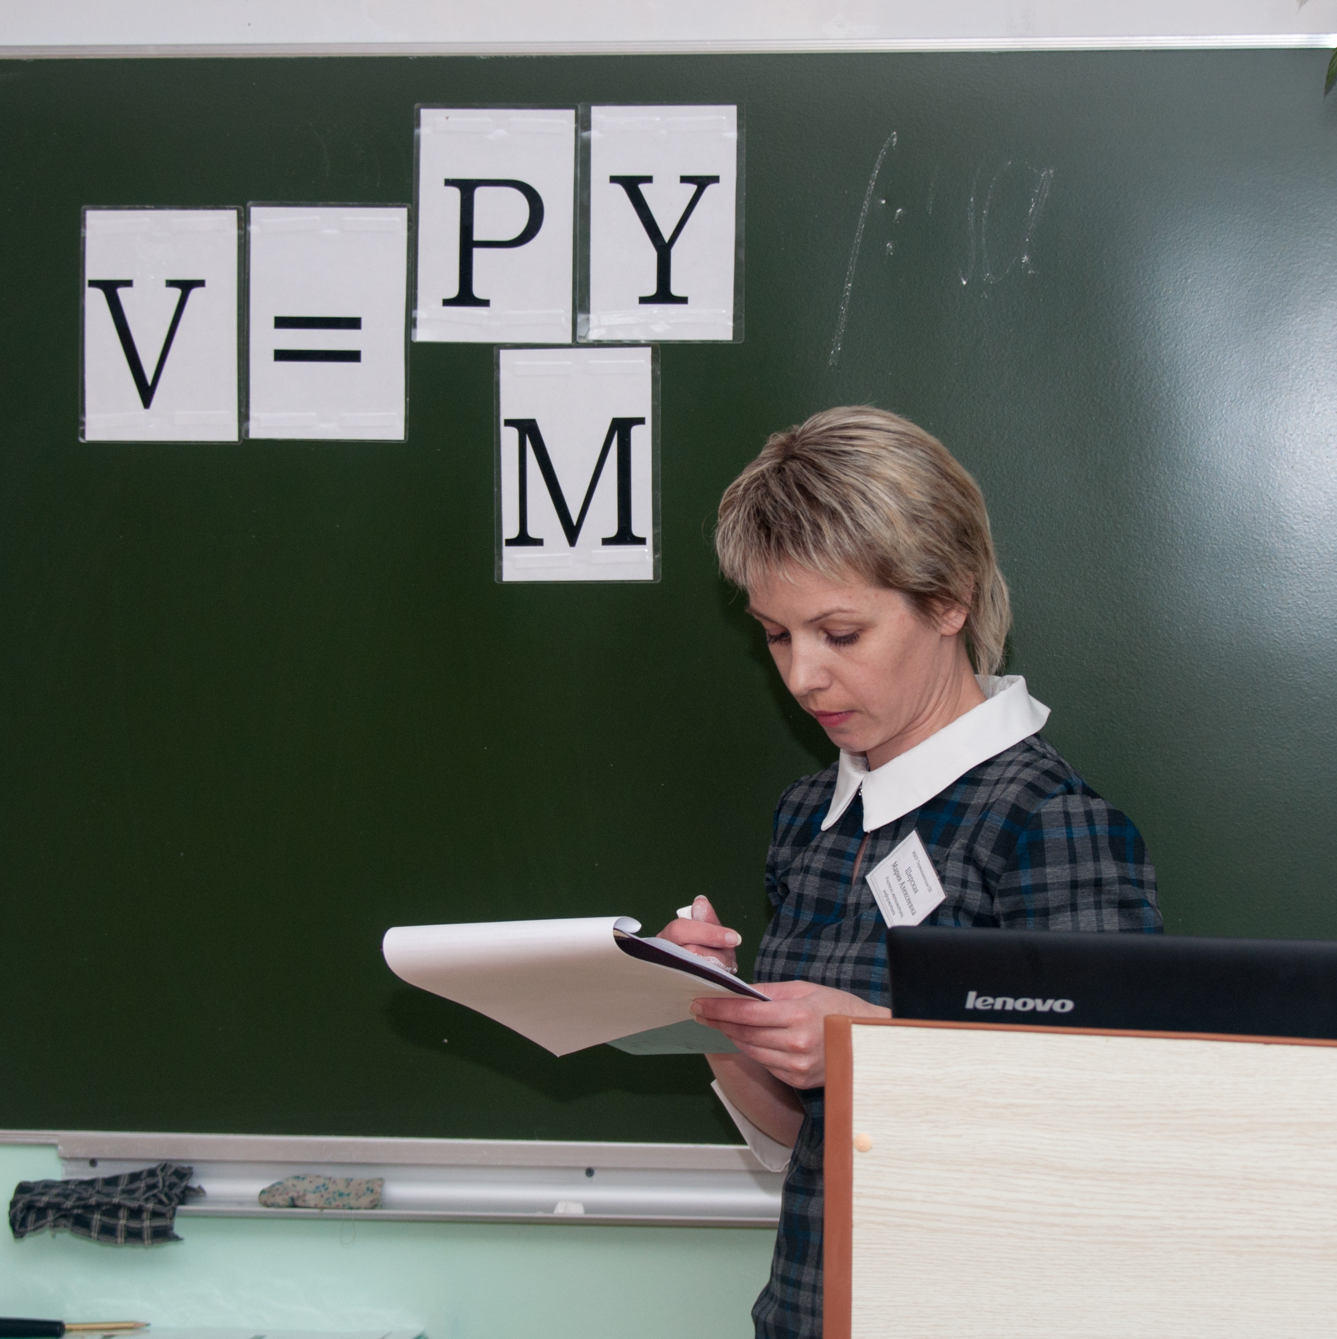
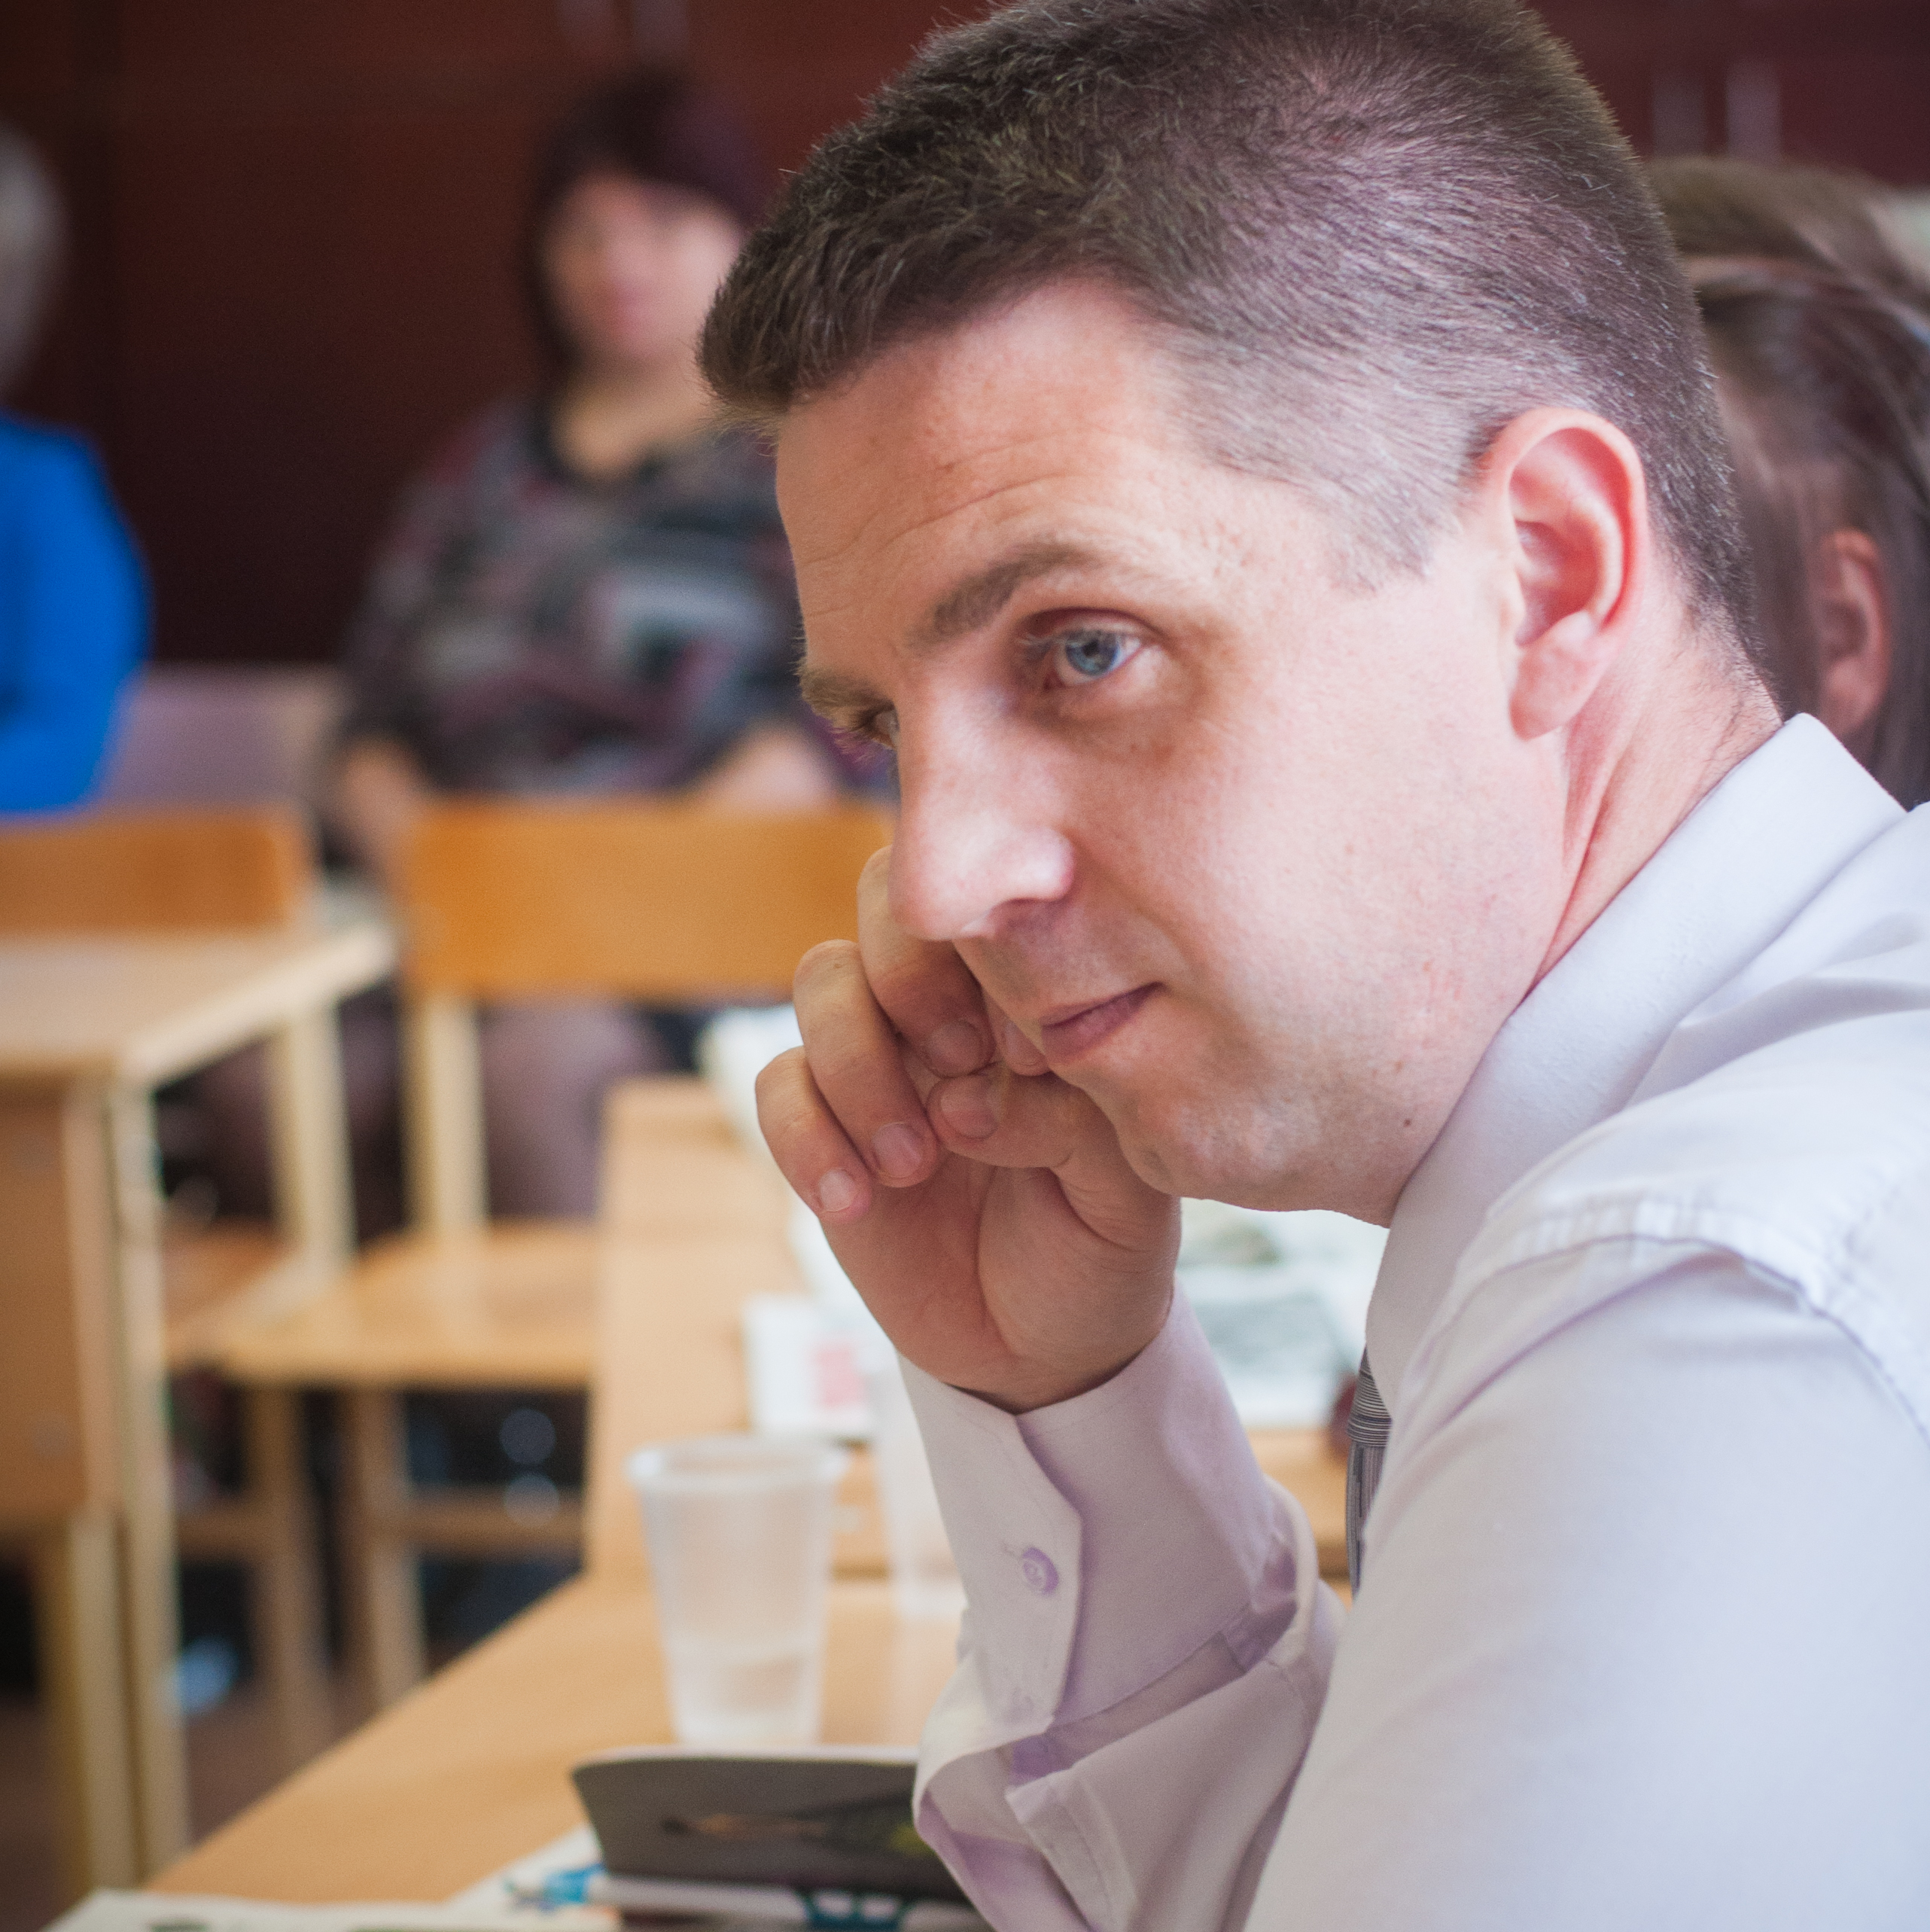
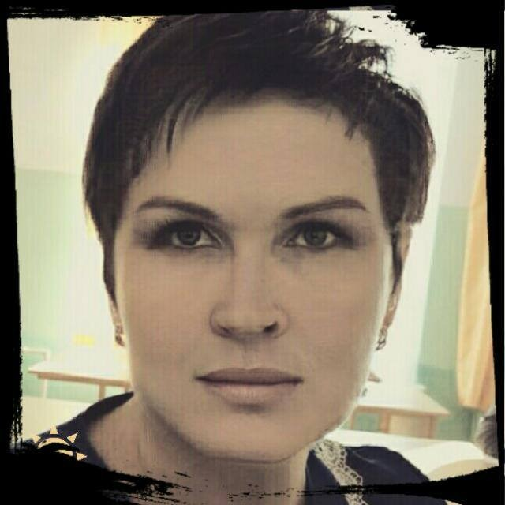
Команда
Ключевые члены ваше команды (CEO, CTO и СMO), опыт и компетенции;
Потанина Елена
Шерская Мария
Ряписов Максим
Конищева Инна
Директор МБОУ Термальненская СШ, руководитель и идейный вдохновитель реализуемых школой проектов
Учитель математики, педагог дополнительного образования (направление робототехника). В команде выполняет роль критика-аналитика
Учитель истории, обществознания, руководитель структурного подразделения МБОУ Термальненская СШ Центра цифрового и гуманитарного профиля «Точка роста». В команде является тем, кто видит невидимое
Педагог дополнительного образования (экологическая направленность), куратор туристического класса

Slide 9
Планы развития
Планы развития, потребности и предложение для того, кому вы адресуете презентацию.
Необходима поддержка инвесторов и разработка нормативно-правовых актов на региональном/федеральном уровнях, закрепляющих необходимость прохождения обучения в Центре

Slide 10
Контакты
Сайт
Телефон
email
termschool@termschool.ru
+7 (900) 682-00-00
elenaepotanina@yandex.ru

